Slide 1

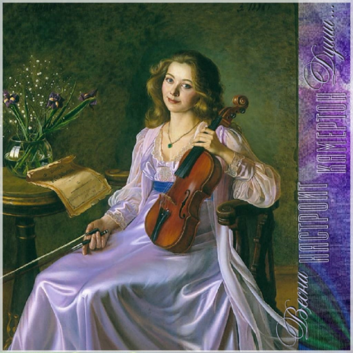
6 класс Полякова Е.В Музыка 21.09.2022
Тема 1 Урок№3
Тема: Портрет в музыке и живописи.
Цель урока: формировать представление о единстве формы и содержания
портрета в музыке, литературе и изобразительном искусстве

Slide 2
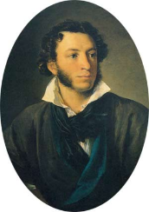
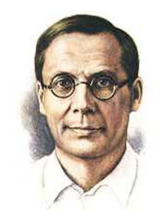
Мечта. В волшебной сени
Мне милую яви,
Мой свет, мой добрый гений,
Предмет моей любви…
А.С. Пушкин
Любите живопись, поэты!
Лишь ей, единственной, дано
Души изменчивой приметы
Переносить на полотно.
Н. Заболоцкий.
Как вы думаете, о каком жанре изобразительного искусства сегодня пойдет речь?
Какое еще искусство может нарисовать портрет?

Slide 3
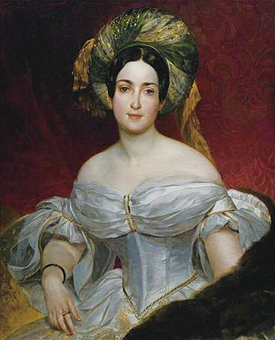
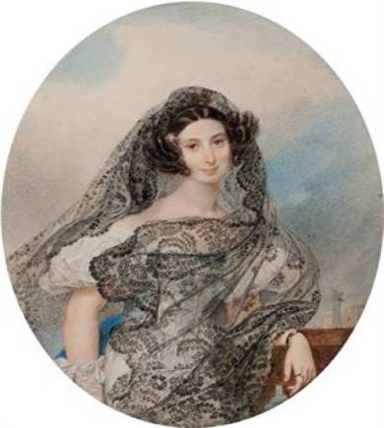
От красок шумно и светло Я музыку сюда бы ввел,
Картины воздух обступили
Чтобы они заговорили…
С.Тюрин

Slide 4
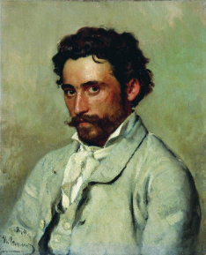
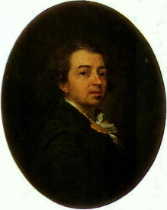
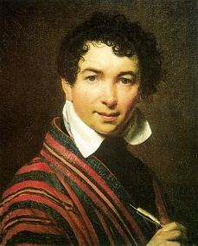
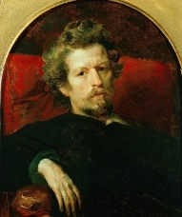
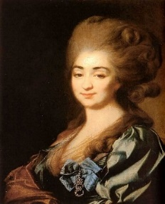
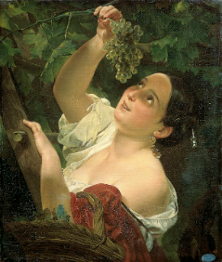
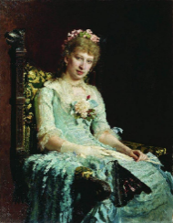
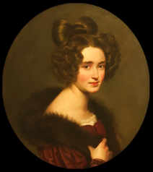
Поэзии и музыке созвучны полотна русских живописцев рубежа XVII – XIX веков. Атмосфера портретов переносит нас в мир России Пушкинской эпохи.
Считается, что портрет – самое бесспорное достижение нашей национальной школы, именно благодаря ему русская живопись достигла уровня европейской. XVIII век в России называют веком портрета. В жанре портрета писали лучшие русские художники: Ф. Рокотов, Д. Левицкий, О. Кипренский, К. Брюллов, И. Репин, М. Врубель и др. Их женские портреты также чисты и прозрачны, как музыка и стихи романсов. Умные и благородные лица тех, кому посвящали свои поэтические и музыкальные посвящения, запечатлели художники.

Slide 5
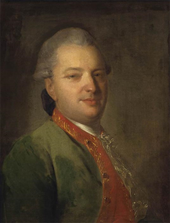
Благодаря «портретным гармониям» русского художника Федора Степановича Рокотова образовался особый эмоциональный словарь для выражения впечатлений зрителя: «полумерцание, полугорение красок», «зыбкость, воздушность», «загадочность и таинственность», «вибрация света и цвета», «поэтическая хрупкость чувств», «затаенность душевных проявлений» и т.п. Кроме технических живописных новшеств, художник открывает новые возможности камерного, интимного портрета в выражении душевного мира человека, как главного критерия его достоинства. Нередко считают, что Рокотов наделял модели своей собственной одухотворенностью.
Ф.С. Рокотов
(1735-1808)

Slide 6
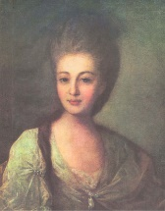
Ф.С.Рокотов
Портрет Струйской
Прозрачный, как будто
сотканный из воздуха и света
портрет Струйской – самая
известная работа кисти Федора
Степановича Рокотова.

Slide 7
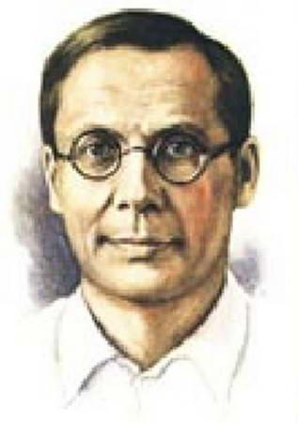
Особое место в творчестве художника Ф.С. Рокотова занимает портрет А. Струйской (1772). Именно прекрасные глаза героини портрета послужили источником вдохновения для создания известного стихотворения Николая Заболоцкого:
Ты помнишь, как из тьмы былого,
Едва закутана в атлас,
С портрета Рокотова снова
Смотрела Струйская на нас?
Ее глаза – как два тумана,
Полуулыбка, полуплач,
Ее глаза – как два обмана,
Покрытых мглою неудач.
Соединенье двух загадок,
Полувосторг, полуиспуг,
Безумной нежности припадок.
Предвосхищенье смертных мук.
Когда потемки наступают
И приближается гроза,
Со дна души моей мерцают
Ее прекрасные глаза.

Slide 8
Этот стих является ярким примером поэтизации образа средствами живописи. Воздушная, прозрачная манера письма создает ощущение легкости тканей и бездонности фона. С помощью света Рокотов мастерски выделяет лицо и одновременно объединяет всю композицию портрета в единое целое. Не случайно этот портрет часто называют «русской Джокондой». Многие исследователи творчества Рокотова отмечают, что взгляд Струйской на портрете как бы направлен внутрь, молодая женщина задумалась о чем-то важном для нее, очень значимом. Именно этот взгляд одухотворяет все лицо Александры Петровны, делает его особенно прекрасным, отражает богатый духовный мир этой женщины, ее глубокий ум.

Slide 9
Глинка - Вальс-фантазия - Mikhail Glinka - Waltz Fantasia (Walse Fantasie)
Видео из интернета
https://youtu.be/76yl_BdYveI?t=5

Slide 10
Рассмотрите женские портреты русских художников, современников А.С. Пушкина и М.И.Глинки.
- Какие черты своих героинь стремились подчеркнуть художники?
- Какой из женских образов, запечатлённых в портретах русских художников, по-вашему, наиболее созвучен романсу М. И.Глинки? А вальсу?

Slide 11
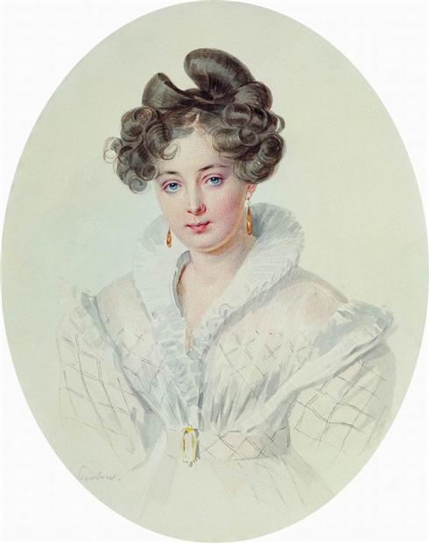
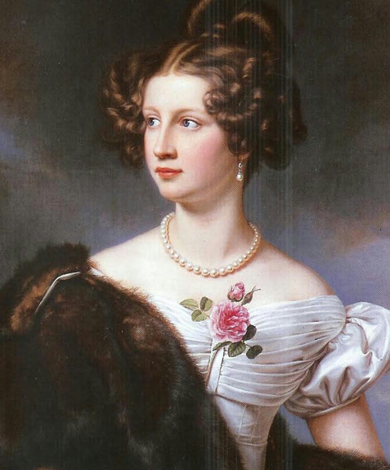
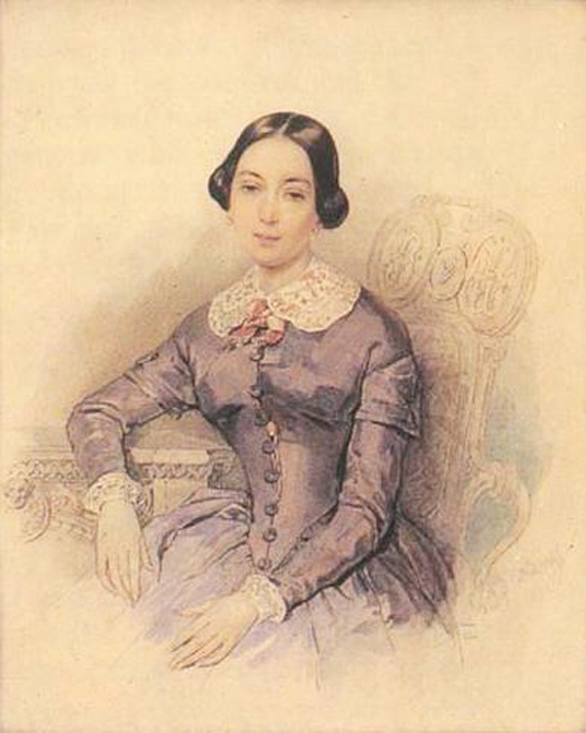
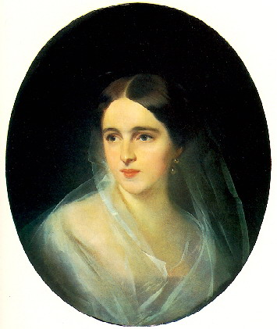
Портрет неизвестной в белом платье
Амалия Крюденер
Княжна Голицына
Н. Пушкина (Ланская)

Slide 12
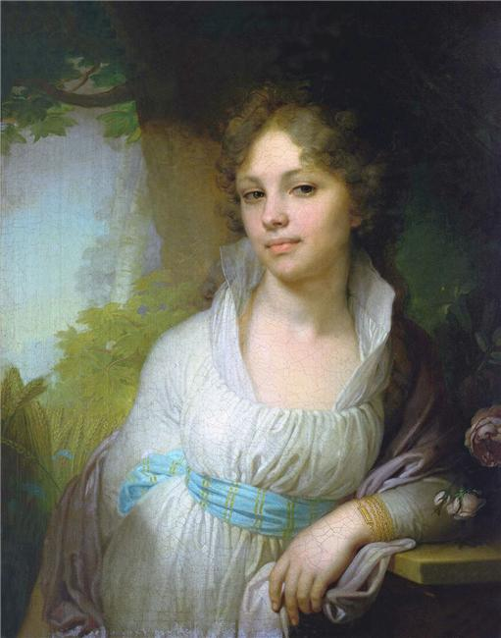
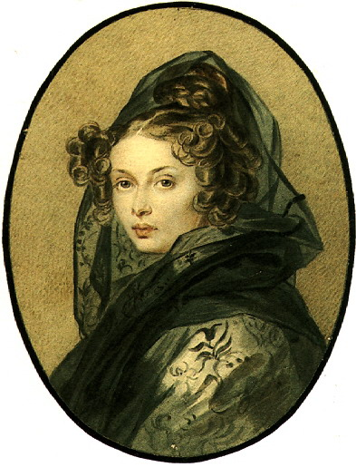
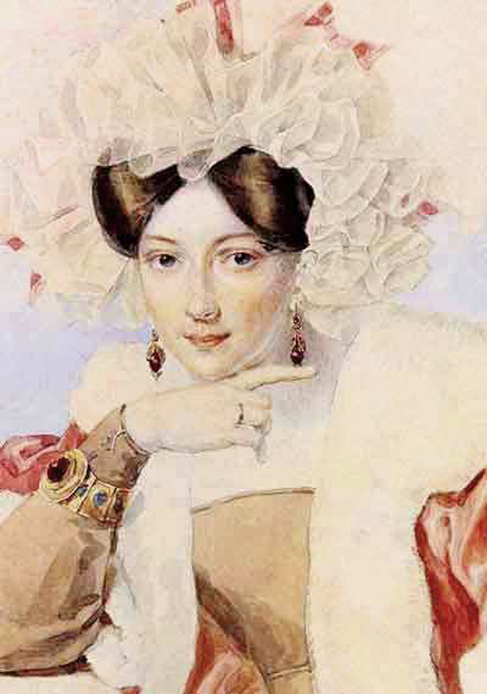
Мария Лопухина
П. Соколов
Александра Григорьевна Муравьева
Юлия Соколова

Slide 13
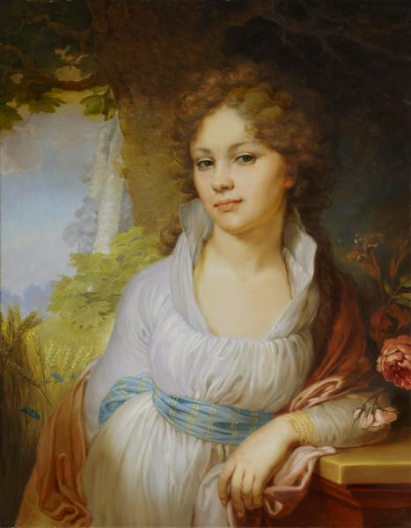
На этом портрете изображена Мария Ивановна Лопухина́, из графского рода Толстых. Эта красивая молодая женщина через год после свадьбы скончалась от чахотки.
Художник использовал принцип натюрморта – окружение помогает раскрыть образ. Боровиковский показывает не общественное положение Лопухиной, а личные черты её характера: живой ум, ироничность, нежность, сознание своей женской привлекательности.
Гармоничное слияние человека с природой характерно для живописи конца XVIII в. Лопухина изображена на фоне пейзажа, он перекликается с обликом молодой женщины: её чуть склонённая фигура повторяет форму склоненных колосьев, берёзы отражаются в платье, голубые васильки перекликаются с шёлковым поясом, а нежно-лиловая шаль — с поникшими бутонами роз.
Через сто лет русский поэт Я. Полонский написал об этом портрете:
Она давно прошла, и нет уже тех глаз
И той улыбки нет, что молча выражали
Страданье – тень любви, и мысли – тень печали,
Но красоту её Боровиковский спас.
Так часть души ее от нас не улетела,
И будет этот взгляд и эта прелесть тела
К ней равнодушное потомство привлекать,
Уча его любить, страдать, прощать, молчать.
В. Л. Боровиковский
Портрет М. И. Лопухиной

Slide 14
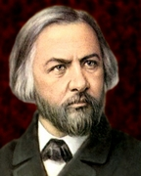
Своё понимание красоты в искусстве М.И. Глинка выразил словами:
«Все искусства, а следовательно и музыка, требуют:
Чувства… - это получается от вдохновения свыше.
Формы. Forme значит красота, т.е. соразмерность частей для составления стройного целого…
Чувство и форма – это душа и тело. Первое – дар высшей благодати, второе приобретается трудом…»

Slide 15
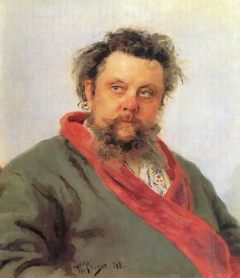
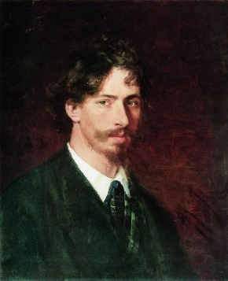
Модест Петрович Мусоргский
Илья Ефимович Репин
Илья
Ефимович
Репин

Slide 16
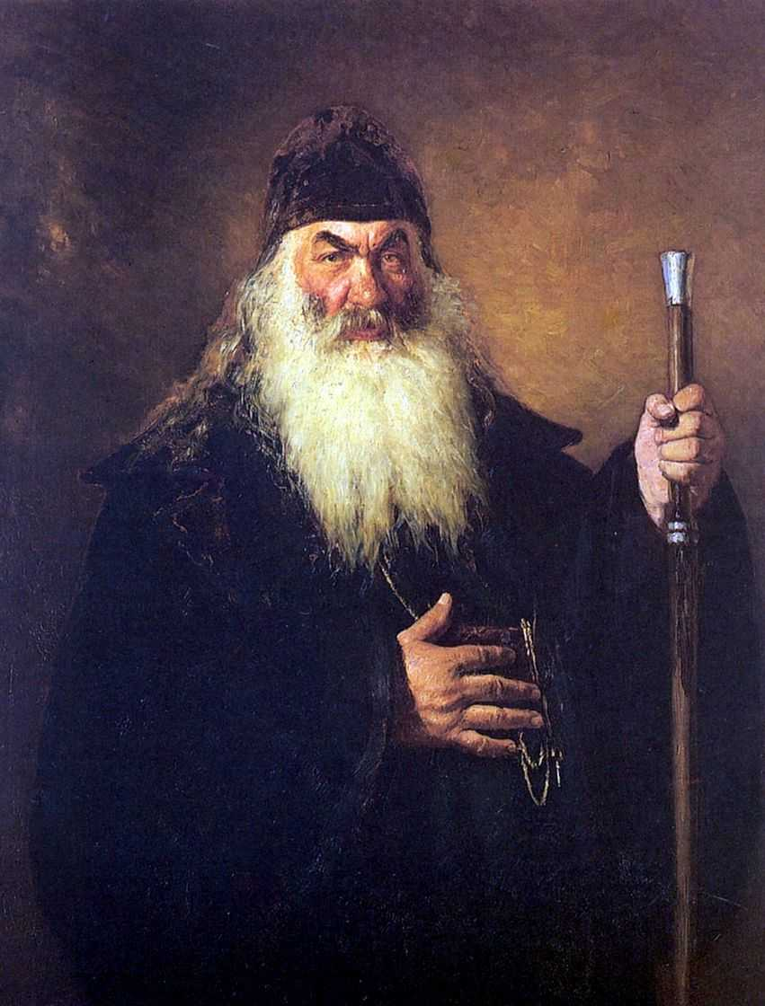
«Протодьякон»
Отрывок из оперы
«Борис Годунов»
«Песнь Варлаама»
М.П. Мусоргского
Видео из интернета
Илья
Ефимович
Репин

Slide 17
Художник Композитор
Краски
Рисунок
Колорит
Контраст
Звуки
Мелодия
Лад
Динамика

Slide 18
Домашнее задание:
- найти женский портрет одного из художников и подобрать к нему музыкальное и литературное произведения с указанием названий и авторов каждого из них.

